Slide 1
UNIVERSIDADE KIMPAVITA
Instituto Politécnico · Eng. Informática
SISTEMA DE
GESTÃO DE HOTEL
Projecto de Programação Orientada a Objectos
3º Ano | Período: Manhã | Turma: Pavilhão
★★★★★
António Lopes Tamba · Lukombo David · Nguinamau Vita
5 ESTRELAS
Uige, Maio de 2026
HOTEL SYSTEM

Slide 2
EQUIPA DO PROJECTO
Divisão de responsabilidades entre os membros
António Lopes Tamba
1
Documentação
Nº 17663
Diagramas UML + Relatório Técnico
Lukombo David
2
Programação
Nº 17713
Desenvolvimento do Código (C#)
Nguinamau Vita
3
Programação
Nº 17733
Desenvolvimento do Código (C#)

Slide 3
ÍNDICE
Conteúdo da Apresentação
Resumo & Objectivos
Funcionalidades
01
04
Visão geral do projecto
Módulos implementados
Equipa do Projecto
Estrutura do Sistema
02
05
Divisão de tarefas
Modelos, serviços e enums
Diagrama UML
Benefícios & Conclusão
03
06
Arquitectura de classes
Resultados e perspectivas

Slide 4
Resumo & Objectivos
ÍNDICE
O presente relatório descreve o desenvolvimento de um sistema de gestão de hotel, criado com o objectivo de automatizar processos relacionados à administração de hotéis, permitindo um controlo mais eficiente das informações de clientes, quartos, reservas e estadias. O sistema foi desenvolvido usando a linguagem C#, estruturado com princípios de Programação Orientada a Objectos (POO), garantindo a organização, reutilização e manutenção do código. A implementação busca reduzir erros manuais, aumentar a eficiência operacional e facilitar a gestão das actividades do ramo hoteleira.
INTRODUÇÃO
Com o crescimento do sector da hotelaria, tornou-se necessário adoptar soluções tecnológicas capazes de auxiliar no controlo e administração dos serviços oferecidos aos clientes. Muitos estabelecimentos ainda realizam procedimentos de reservas, gestão de quartos e acompanhamento de hóspedes de forma manual, o que pode provocar atrasos, perda de dados e dificuldades no controlo das informações.

Slide 5
RESUMO DO PROJECTO
Objectivos e tecnologias utilizadas
O Sistema de Gestão de Hotel foi desenvolvido para automatizar os processos relacionados à administração de hotéis.
Permite controlo eficiente de:
• Informações de clientes
• Quartos disponíveis
• Reservas e check-in/check-out
• Estadias e facturação
A solução foi construída em C# utilizando os princípios de Programação Orientada a Objectos (POO), garantindo organização, reutilização e fácil manutenção do código.
C#
Linguagem
POO
Paradigma
6
Classes Principais
3
Excepções Custom

Slide 6
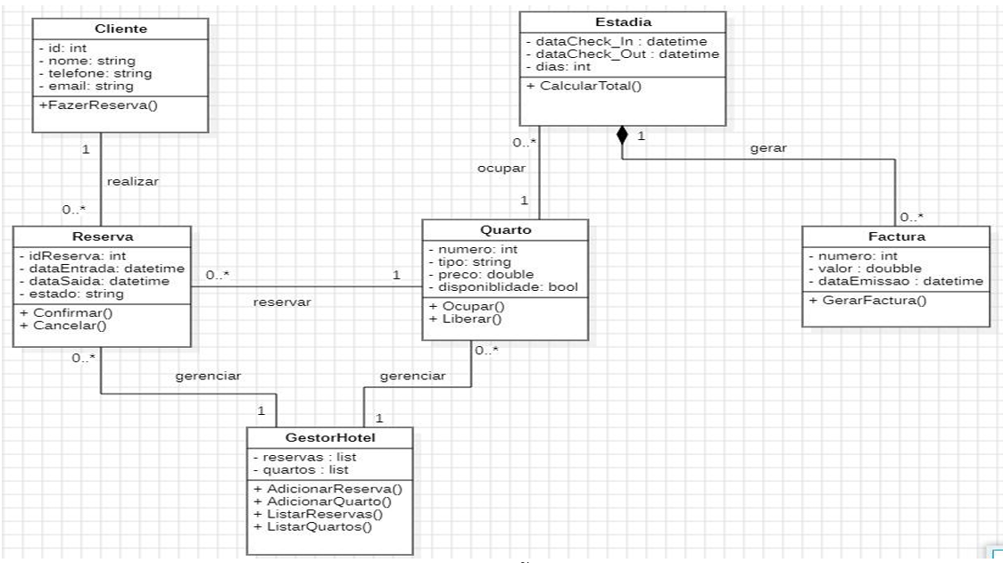
DIAGRAMA DE CLASSES UML
Modelado com StarUML — Arquitectura orientada a objectos
Cliente
Reserva
Quarto
Estadia
-id: int
-idReserva: int
-numero: int
-dataCheck_In: datetime
-nome: string
-dataEntrada: datetime
-tipo: string
-dataCheck_Out: datetime
-email: string
-dataSaida: datetime
-preco: double
-dias: int
-telefone: string
-estado: string
-disponibilidade: bool
+CalcularTotal()
+FazerReserva()
+Confirmar()
+Ocupar()
+Cancelar()
+Liberar()
GestorHotel
Factura
-reservas: list
-numero: int
-quartos: list
-valor: double
+AdicionarReserva()
-dataEmissao: datetime
+AdicionarQuarto()
+GerarFactura()
+ListarReservas()
+ListarQuartos()

Slide 7
FUNCIONALIDADES
Módulos implementados no sistema
👤
Cadastro de Clientes
🚪
Gestão de Quartos
📅
Realização de Reservas
Registo completo com nome, BI, email e telefone
8 quartos com tipos, preços e disponibilidade
Confirmação, cancelamento e datas de estadia
✅
Check-In / Check-Out
🔍
Verificação Disponibilidade
⚠️
Tratamento de Excepções
Controlo de entrada e saída com facturação
Listagem em tempo real dos quartos livres
3 excepções personalizadas para erros críticos

Slide 8
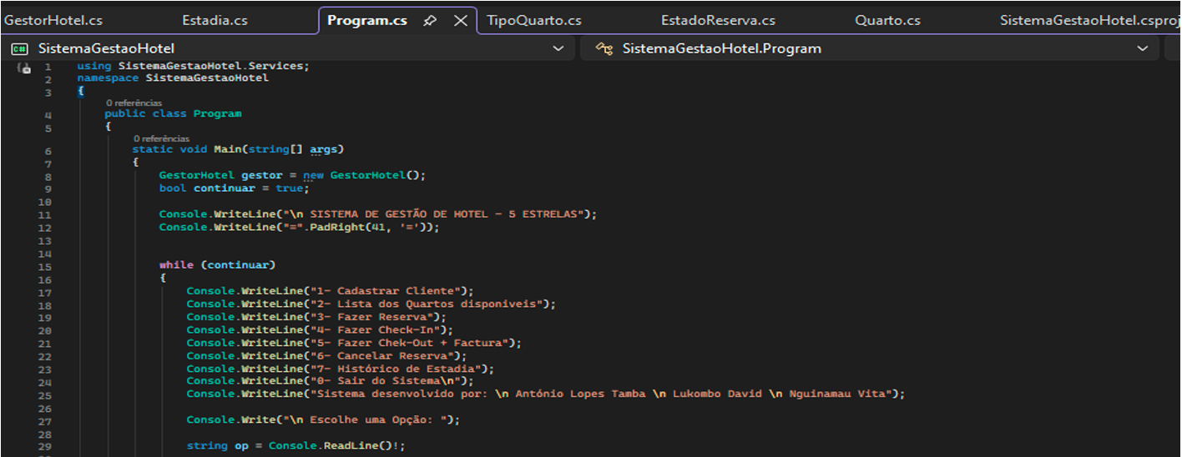
👤
Módulos implementados no sistema
FUNCIONALIDADES
Check-In / Check-Out

Slide 9
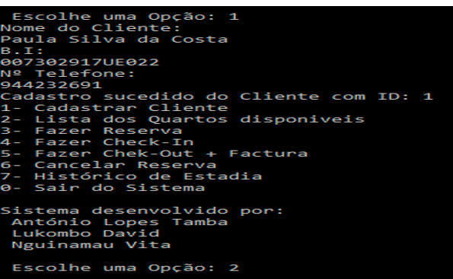
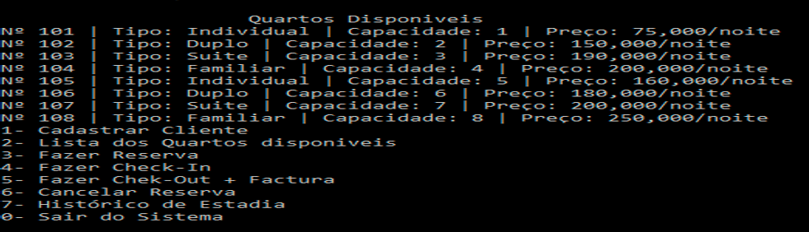
👤
Módulos implementados no sistema
FUNCIONALIDADES
Check-In / Check-Out

Slide 10
ESTRUTURA DO SISTEMA
Módulos e componentes da arquitectura
01 · Modelos (Models)
02 · Serviços (Services)
04 · Excepções
▸ Cliente — dados do hóspede
▸ GestorHotel — coordena todas as operações entre clientes, quartos e reservas
▸ DataInvalidaException
▸ Quarto — dados do alojamento
▸ QuartoIndisponivelException
▸ Reserva — controlo de marcações
▸ ReservaNaoEncontradaException
▸ Estadia — período de permanência
▸ Factura — geração de cobranças
03 · Enumerações (Enums)
▸ TipoQuarto — Individual, Duplo, Suite, Familiar
▸ EstadoReserva — Activa, Concluída, Cancelada

Slide 11
BENEFÍCIOS DO SISTEMA
Vantagens obtidas com a implementação
⚡
Maior Rapidez —
Atendimento acelerado com menus interactivos
📊
Melhor Organização —
Dados estruturados e acessíveis a qualquer momento
🛡️
Menos Erros —
Validações automáticas e excepções personalizadas
🔒
Controlo Total —
Gestão completa de reservas, estadias e quartos
🔧
Fácil Manutenção —
Código modular seguindo princípios POO
🚀
Escalável —
Preparado para BD, GUI e reservas online

Slide 12
CONCLUSÃO
O desenvolvimento do Sistema de Gestão de Hotel permitiu aplicar na prática os fundamentos de POO na construção de uma solução robusta e funcional.
A estrutura modular garante maior eficiência na gestão hoteleira e abre caminho para futuras melhorias:
• Integração com bases de dados relacionais
• Interface gráfica (GUI) com Windows Forms ou WPF
• Sistema online de reservas e relatórios
★ Sistema de Gestão de Hotel — 5 Estrelas ★
Universidade Kimpavita · 3º Ano · Uige, Maio 2026

